Slide 1
Урок письма
Буква З, з
Урок письма в 1 классе
Учитель начальных классов МБОУ СО школы п.Уральский
Черемных Светлана Анатольевна

Slide 2
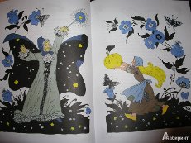
Путешествие в сказку

Slide 3
Скорей бы приблизился вечер
И час долгожданный настал,
Чтоб ей в золочёной карете
Поехать на сказочный бал.
Никто во дворце не узнает,
Откуда она, как зовут,
Но только лишь полночь настанет,
Волшебные чары спадут…

Slide 4
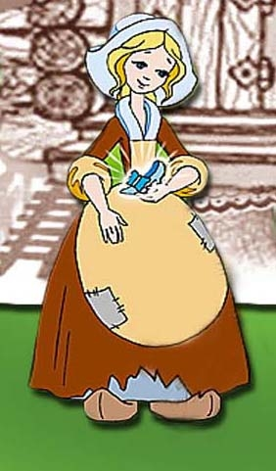
Золушка

Slide 6
Поможем Золушке
а о И М к з Д У ж Л

Slide 7
Составь предложение
1. улице, холодно, на, стало.
2. купила, куклу, Зое, мама.

Slide 8
Вставь пропущенные буквы
зу… г…ра
моро… н…ра
сне… в…да
горо… ж…р

Slide 9
Назови текст
Ударили морозы. Застыли озёра и реки. Пусто в лесу и поле. Сладко заснули в берлоге медведи, засопел в норе барсук. Спит в тёплом гнёздышке белка. Один волк завывает: одиноко и голодно серому в лесу.

Slide 10
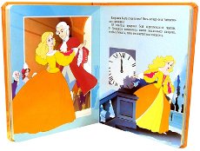
Сказка учит доброте, Смелости и красоте. Побыстрее вырастай, Книжки мудрые читай!

Slide 11
Сегодня я узнал… Я понял, что… На уроке я научился… Мне понравилось…

Slide 12
СПАСИБО ЗА РАБОТУ!

